Slide 1
Лабораторная работа № 5 Машина опорных векторов

Slide 2
Бизнес-задача
Задача – отличить фальшивые банкноты от настоящих
База Banknote authentification: https://archive.ics.uci.edu/ml/datasets/banknote+authentication
Объекты представляют из себя характеристики изображений банкнот
1372 объекта
4 признака:
энтропия изображения
коэффициенты дисперсии, ассиметрии и эксцесса вейвлет-преобразования изображения
Класс (фальшивые или настоящие)
Notes:
Набор данных полностью числовой

Slide 3
Бизнес-задача
Способ решения – классификация
Метод классификации – SVM (Support Vector Machine)
Положительные стороны SVM:
быстрый метод классификации;
метод сводится к решению задачи квадратичного программирования в выпуклой области, которая обычно имеет единственное решение;
метод позволяет осуществлять более уверенную классификацию, чем другие линейные методы.

Slide 4
Метод Support Vector Machine
Изобретён в 1963 году, авторы – Вапник, Червоненкис
Современная постановка в 1995 году
Классификатор – разделяющая гиперплоскость
Гиперплоскость является наилучшей в смысле ширины «разделяющей полосы»
Точки на границах «полосы» называются «опорными» - отсюда название
В чём смысл увеличивать ширину полосы?
Notes:
Первая работа по SVM вышла в 1963 году за авторством Вапника и Червоненкиса – там была дана основная идея. В начале 90-х идея была развита (добавлен Kernel Trick) и Вапник совместно с Кортес выпустил статью по soft-margin SVM, что позволило использовать SVM для неразделимых линейно выборок.
Позднее будет видно, что отнесение точек к определённому классу зависит лишь от опорных точек-векторов.
Увеличение ширины полосы приводит к увеличению уверенности в классификации – интуитивно можно понять, что более широкая полоса даёт возможность точкам определённого класса попасть в свой класс. Иначе говоря, если какая-то из точек тестовой выборки окажется внутри полосы, то есть слегка ближе к противоположному классу чем точки обучающей выборки, то чем шире полоса, тем больше вероятность попасть в нужную половину полосы.

Slide 5
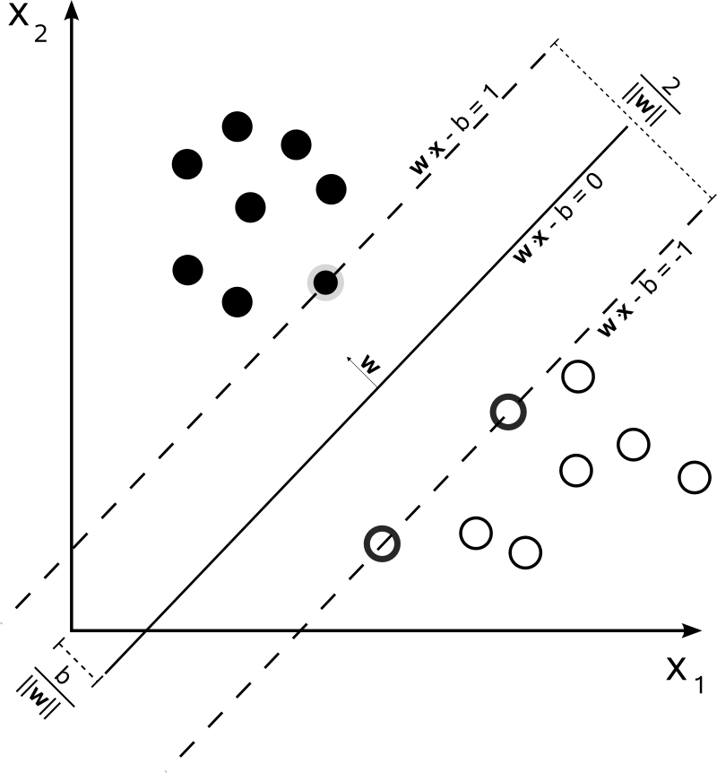

Slide 6
Математическая постановка
Пусть даны два линейно разделимых класса объектов
Мы можем описать все точки разделяющей гиперплоскости используя вектор-нормаль к этой гиперплоскости:
Данная разделяющая гиперплоскость находится в «разделяющей полосе», которую мы также можем задать уравнениями:

Slide 8
Математическая постановка
Можно найти ширину данной полосы как
Для машины опорных векторов необходимо найти разделяющую гиперплоскость, которая задает полосу максимальной ширины. Задача оптимизации:

Slide 9
Решение оптимизационной задачи
Метод множителей Лагранжа:
Производные:
Двойственная проблема:
Notes:
Для решения оптимизационной задачи с прошлого слайда можно воспользоваться известным методом множителей Лагранжа (Lagrangian relaxation). Коэффициенты лямбда неотрицательны, поэтому если некоторые точки нарушают ограничения, заданные задачей, значение функции увеличивается. Устремив эту функцию к минимуму по w,b мы будем стремиться к тому, чтобы как можно больше точек не нарушало ограничения. Таким образом, 2ая часть уравнения будет вносить неположительную часть в функцию и максимальное значение функции будет ||w|||^2/2. Максимизируя после этого по неотрицательным лямбда мы получим некоторую нижнюю границу оптимального значения.
Взяв частные производные по w,b и приравняв к нулю мы избавляемся от минимизации по этим переменным и можем заменить w = sum(y_i*lambda_i*x_i), 0 = sum(y_i*lambda_i). Можно перейти к двойственной проблеме, которая максимизируется по неотрицательным лямбда. Для этого нужно взять производные по переменным минимизации (w,b) и полученные значения подставить в прямую задачу. Получается двойственная задача, которую можно максимизировать только по лямбдам.
Для вычисления двойственной функции достаточно знать метки классов, а также скалярное произведение двух точек. Значения w и b можно затем найти после решения задачи для lambda.
Двойственная задача максимизации может быть решена с помощью градиентного спуска, где вектор лямбд итерационно обновляется с помощью вектора частных производных функции L_D.

Slide 10
Случай линейно неразделимой выборки
Для неразделимых классов вводится функция потерь
Задача оптимизации:
Данная форма SVM называется C-classification.
Notes:
Формулировка епсилон как функции потерь и ограничений снизу эквивалентна. Ошибка епсилон равна 0 если объект расположен за пределами “разделяющей” полосы. Ошибка от 0 до 1 говорит о том, что объект расположен внутри полосы, но с правильной стороны от разделяющей гиперплоскости. Ошибка больше 1 говорит о том, что объект классифицирован неверно. Данная формулировка позволяет классифицировать объекты с ошибкой, что обязательно происходит для линейно неразделимой выборки.

Slide 11
Случай линейно неразделимой выборки
Метод множителей Лагранжа:
Производные:
Двойственная проблема:
Notes:
Метод множителей Лагранжа также решает оптимизационную задачу для случая C-classification. Добавляются новые слагаемые с переменной эпсилон и минимизация L_P происходит по трём переменным – w,b,e. Решение оптимизационной задачи для постановки soft-margin мало отличается от исходного решения оптимизационной задачи, поскольку частные производные по w,b остаются те же самые. Добавляется лишь производная по эпсилон, которая даёт дополнительное ограничение на лямбда – лямбда от 0 до C. Поскольку бета также является множителем лагранжа и больше или равно нуля, а лямбда также больше нуля, то лямбда не может быть больше C.
Подставив найденные производные в исходную задачу мы получим ту же самую двойственную проблему, потому что все слагаемые с эпсилон сократятся. Максимизируя двойственную проблему по всем лямбда от 0 до C можно найти решение задачи.

Slide 12
Предсказание
Для предсказания результата алгоритма, используется функция sign:
Для λ_{i}=0 точка x_{i} не является «опорной», таким образом, в сумму, которая определяет класс нового объекта, влияние вносят только «опорные» точки.
Notes:
Функция предсказания представляет из себя просто определение расположения точки относительно разделяющей гиперплоскости. W заменена на значение своей производной. В функции предсказания также используется функция ядра (то есть простое скалярное произведение, либо одна из функций, его заменяющих) для внутреннего произведения двух точек. Если какая-то точка не лежит на границе «разделяющей» полосы, то максимальное значение функции будет достигаться если соответствующая лямбда = 0 (см. постановку прямой задачи с множителями лагранжа). Те точки, для которых лямбда не равно нулю и есть опорные, поскольку только от них зависит результат функции предсказания.
По сути процесс обучения SVM на тренировочной выборке просто представляет из себя процесс решения двойственной задачи оптимизации.

Slide 13
Использование метода SVM
Использован набор данных Banknote Authentification
В качестве тестовой выборки взяты 107 последних объектов класса «0» (настоящие банкноты) и 119 объектов класса «1» (фальшивки). Остальные объекты используются в качестве обучающей выборки.
Исходные параметры алгоритмов SVM взяты одинаковыми для разных библиотек.
Notes:
Данное разделение выборки было взято в качестве эксперимента, для более качественного построения классификатора необходимо использовать кросс-валидацию. В обучающей выборке итого содержатся 655 настоящих банкнот и 491 фальшивая.

Slide 14
Обучение модели, Intel DAAL
//Создаем данные, на которых обучаем выборку nFeatures = trainDataSource.getNumberOfColumns(); NumericTable trainData = new HomogenNumericTable(context, Double.class,nFeatures - 1, 0, NumericTable.AllocationFlag.NotAllocate); NumericTable trainGroundTruth = new HomogenNumericTable(context, Double.class, 1, 0, NumericTable.AllocationFlag.NotAllocate); MergedNumericTable mergedData = new MergedNumericTable(context); mergedData.addNumericTable(trainData); mergedData.addNumericTable(trainGroundTruth); //Подразумевается, что столбец с классами располагается последним в исходных данных trainDataSource.loadDataBlock(mergedData); TrainingBatch algorithm = new TrainingBatch(context, Double.class, TrainingMethod.boser); //Установка параметров алгоритма и вычисление algorithm.parameter.setKernel(new com.intel.daal.algorithms.kernel_function.linear.Batch(context, Double.class)); algorithm.input.set(InputId.data, trainData); algorithm.input.set(InputId.labels, trainGroundTruth); training = algorithm.compute();
Notes:
Важно: для работы алгоритма необходимо, чтобы метки классов (groundTruth) были -1 и 1.
Размер кэша необходимо указывать при обучении модели – увеличение кэша может привести к увеличению скорости.

Slide 15
Предсказание, Intel DAAL
//Создаем данные, для которых будет сделано предсказание класса NumericTable testData = new HomogenNumericTable(context, Double.class, nFeatures - 1, 0, NumericTable.AllocationFlag.NotAllocate); NumericTable testGroundTruth = new HomogenNumericTable(context, Double.class, 1, 0, NumericTable.AllocationFlag.NotAllocate); MergedNumericTable mergedData = new MergedNumericTable(context); mergedData.addNumericTable(testData); mergedData.addNumericTable(testGroundTruth); //Подразумевается, что столбец с классами располагается последним в исходных данных testDataSource.loadDataBlock(mergedData); PredictionBatch algorithm = new PredictionBatch(context, Double.class, PredictionMethod.defaultDense); //Установка параметров алгоритма и вычисление algorithm.parameter.setKernel(new com.intel.daal.algorithms.kernel_function.linear.Batch(context, Double.class)); //Получение обученной модели Model model = training.get(TrainingResultId.model); algorithm.input.set(NumericTableInputId.data, testData); algorithm.input.set(ModelInputId.model, model); testing = algorithm.compute();
Notes:
Тип ядра нужно указать как в обучении, так и в предсказании.

Slide 16
Предсказание, Intel DAAL
NumericTable predictedLabels = testing.get(PredictionResultId.prediction); //Получение результатов предсказания //Создание метрики – таблицы сопряжённости, установка параметров QualityMetricSetBatch metric = new QualityMetricSetBatch(context); BinaryConfusionMatrixInput input = metric.getInputDataCollection().getInput(QualityMetricId.confusionMatrix); input.set(BinaryConfusionMatrixInputId.predictedLabels, predictedLabels); input.set(BinaryConfusionMatrixInputId.groundTruthLabels, testGroundTruth); quality = metric.compute(); //Получение матрицы сопряжённости BinaryConfusionMatrixResult qualityMetricResult = quality.getResult(QualityMetricId.confusionMatrix); NumericTable binaries = qualityMetricResult.get(BinaryConfusionMatrixResultId.binaryMetrics); DoubleBuffer buf = DoubleBuffer.allocate(6); buf = binaries.getBlockOfRows(0,1,buf); //Распечатка известных метрик по таблице сопряжённости System.out.println("Accuracy: " + buf.get(0)); System.out.println("Precision: " + buf.get(1)); System.out.println("Recall: " + buf.get(2)); System.out.println("fscore: " + buf.get(3)); System.out.println("Specifity: " + buf.get(4)); System.out.println("AUC: " + buf.get(5));

Slide 17
Алгоритм SVM, Python, R
import numpy as np import pandas as np from sklearn import svm #Считывание файлов с данными train = np.genfromtxt("data.csv", delimiter=',') test = np.genfromtxt("test.csv", delimiter=',') #Построение модели SVM и предсказание classifier = svm.SVC() classifier.fit(train[:,0:4],train[:,4]) prediction = classifier.predict(test[:,0:4]) #Анализ результатов с помощью матрицы сопряжённости tab = pd.crosstab(index = prediction, columns= test[:,4]) print(tab)
#Считывание файлов с данными data.train = read.csv("data.csv",header = FALSE) data.test = read.csv("test.csv",header = FALSE) #Построение модели SVM и предсказание svm.model = svm(V5~., data = data.train) prediction = predict(svm.model,data.test) #Анализ результатов с помощью матрицы сопряжённости table(prediction,data.test$V5)
Notes:
Название пакета в R – e1071.

Slide 18
Результаты вычислений для данных Banknote Authentification
Результаты вычислений(суммарное время получения модели + предсказание, количество ошибок) с одинаковыми параметрами:
DAAL: ~0.021 секунды, 2 ошибки
Python: ~0.007 секунды, 2 ошибки
R: ~0.14 секунды, 7 ошибок
Notes:
C = 1, cache = 200MB, no limit iterations (большое число в DAAL, результат достигнут на 500 итерациях (0.01 секунды, критерий останова на примерно 100000 итерацях).
Можно заметить, что в R рез-ты отличаются в худшую сторону несмотря на одинаковый набор параметров (ядро, параметры ядра).

Slide 19
Ядра (Kernel Trick)
Ядро – функция специального вида:
Симметричная
Неотрицательно определенная
Ядро используется вместо линейного скалярного произведения точек:
Notes:
Вместо скалярного произведения точек в двойственной проблеме можно использовать специальные функции, называемые ядрами. Данные функции переводят пространство, в котором находятся наши точки в пространство большей размерности, что может привести к улучшенной разделимости классов. Можно заметить, что для решения двойственной проблемы достаточно знать скалярное / внутренне произведение 2х точек (а также константы меток классов). Поэтому, можно заменить скалярное произведение на некоторую другую функцию K, которая по свойствам соответствует скалярному произведению (неотрицательная определенность, симметричность).

Slide 20
Kernel Trick
Функция ядра переводит точки в пространство большей размерности. Пример:
Notes:
В некоторых случаях можно показать, как ядро преобразует координаты точек в пространство большей размерности. Однако, в некоторых случаях это не всегда возможно.

Slide 21
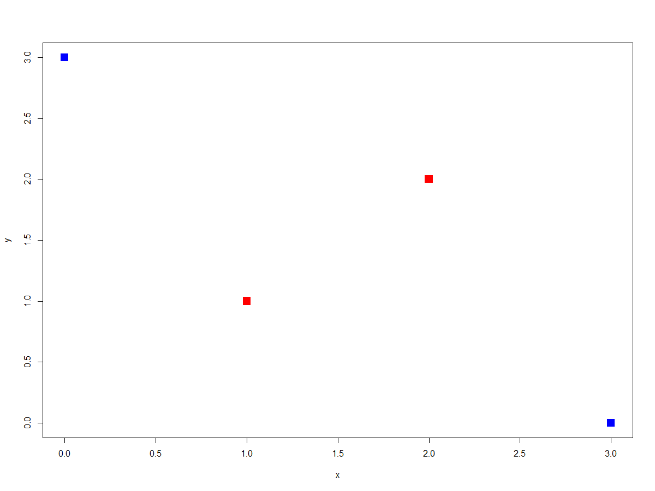
Пример использования ядра
Notes:
Пример с z = sqrt(2)/2 не является оптимальной разделяющей гиперплоскостью по SVM, но это одна из возможных гиперплоскостей, разделяющих точки точно.

Slide 22
Виды ядер
Notes:
Также можно назвать линейное – это просто исходная постановка. Также, у каждого ядра есть параметры, которые могут менять ответ при их изменении.

Slide 23
Предсказание
Для предсказания результата алгоритма, используется функция sign:
Для λ_{i}=0 точка x_{i} не является «опорной», таким образом, в сумму, которая определяет класс нового объекта, влияние вносят только «опорные» точки.
Notes:
Функция предсказания представляет из себя просто определение расположения точки относительно разделяющей гиперплоскости. W заменена на значение своей производной. В функции предсказания также используется функция ядра (то есть простое скалярное произведение, либо одна из функций, его заменяющих) для внутреннего произведения двух точек. Если какая-то точка не лежит на границе «разделяющей» полосы, то максимальное значение функции будет достигаться если соответствующая лямбда = 0 (см. постановку прямой задачи с множителями лагранжа). Те точки, для которых лямбда не равно нулю и есть опорные, поскольку только от них зависит результат функции предсказания.
По сути процесс обучения SVM на тренировочной выборке просто представляет из себя процесс решения двойственной задачи оптимизации.

Slide 24
Результаты вычислений для данных Banknote Authentification
Результаты вычислений (суммарное время получения модели + предсказание, количество ошибок):
DAAL: ~2.5 секунды, 2 ошибки
Python: ~0.014 секунды, 0 ошибок
R: ~0.065 секунды, 1 ошибка
Почему результаты получились разные?
*проверить исходные параметры алгоритмов, такие как ядро, параметр C
Notes:
Потому что параметры алгоритмов по умолчанию отличаются. Важные параметры – тип ядра, параметры ядра, размер кэша (особенность современного алгоритма SVM – наличие вспомогательного кэша), количество итераций, критерий остановки при достижении определенной точности функции.
По умолчанию:
DAAL – линейное ядро, 8М кэша, 1М итераций, остановка при достижении точности 0.001
Python – rbf ядро, гамма = 1/количество_признаков, 200М кэша, неограниченное число итераций, остановка при достижении точности 0.001
R – rbf ядро, гамма = 1/количество_признаков, 40М кэша, неограниченное число итераций(невозможно ограничить), остановка при достижении точности 0.001
Уже можно заметить, что время выполнения зависит от размера кэша.

Slide 25
Результаты вычислений для данных Banknote Authentification
Результаты вычислений(суммарное время получения модели + предсказание, количество ошибок) с ядром radial и стандартными параметрами(200 MB кэш, большое количество итераций):
DAAL: ~0.024 секунды, 0 ошибок
Python: ~0.007 секунды, 0 ошибок
R: ~0.065 секунды, 1 ошибка
Notes:
Все временные замеры проведены для работы алгоритмов SVM обучения модели и предсказания результатов, без оценивания времени загрузки данных.

Slide 26
Результаты вычислений для данных Banknote Authentification
Результаты вычислений(суммарное время получения модели + предсказание, количество ошибок) с ядром radial и одинаковыми заданными параметрами (gamma = 1,iterations = no_limit):
DAAL: ~0.035 секунды, 0 ошибок
Python: ~0.061 секунды, 0 ошибок
R: ~0.052 секунды, 0 ошибок
Notes:
В R пакете e1071 невозможно установить количество итераций (алгоритм останавливается по достижению порога сходимости), в DAAL и Python было проверено, что критерием остановки алгоритма в данном случае было достижение точности а не предела количества итераций.
Для R и Python задаётся параметр gamma в случае радиального ядра, для DAAL задается сигма так, чтобы была верна формула gamma = 1/(2sigma^2).

Slide 27
Набор данных Adult Income*
Набор данных Adult Income содержит объекты, каждый объект – социальные характеристики некоторого человека (возраст, пол, профессиональная деятельность и т.п.)
Задача – классифицировать объекты по уровню дохода (<50k, >=50k).
*https://archive.ics.uci.edu/ml/datasets/Adult
Notes:
Набор данных содержит числовые и номинальные признаки.

Slide 28
Признаки
Признак | Описание
Возраст | Целое число
Рабочий класс
Вес | Характеристика, рассчитанная из известных социо-экономических показателей
Образование1 | Уровень полученного образования
Образование2 | Числовая характеристика уровня образования
Семейное положение
Род занятий | Сфера рабочей деятельности
Признак | Описание
Специальность | Тип профессии
Отношения | Кем является объект (муж, жена,…)
Расовая принадлежность
Пол
Рост капитала
Потеря капитала
Рабочие часы в неделю
Страна рождения

Slide 29
Набор данных Adult Income*
В обучающей выборке содержатся 30162 объекта (22653 объекта класса <50k), в тестовой выборке содержатся 15060 объектов (11360 объектов класса <50k)
Случайный классификатор даёт математическое ожидание точности как 0.63.
Notes:
Данное количество объектов дано после очищения набора данных от объектов с пропущенными и неконсистентными данными.
Случайный классификатор присваивает метку одного класса с частотой, с которой встречаются объекты данного класса в обучающей выборке, оставшаяся вероятность – в другой класс. Приведенная точность – мат. ожидание точности такого классификатора.
Классификатор, относящий все объекты к одному классу с вероятностью 0.5 даст точность 0.75.

Slide 30
Результаты вычислений для данных Adult Income
Результаты вычислений:
DAAL: ~400 секунд, точность 0.63 (линейное ядро, после бинаризации, 200000 итераций, точность 0.001)
Python: ~20 секунд, точность 0.75(линейное ядро, после бинаризации, 100000 итераций, точность 0.001, сходимость не достигнута)
Python: ~40 секунд, точность 0.56(линейное ядро, после бинаризации, 200000 итераций, точность 0.001, сходимость не достигнута)
Python: ~2400 секунд, точность 0.79(линейное ядро, после бинаризации, без ограничения на количество итераций, точность 0.001, сходимость достигнута)
Python ~150 секунд, точность 0.75(ядро rbf, после бинаризации, 100000 итераций, точность 0.001, сходимость достигнута)
R: ~64 секунды, точность 0.848 (ядро rbf, без бинаризации)
R: ~430 секунд, точность 0.839 (ядро rbf, после бинаризации)
R: ~80 секунд, точность 0.846 (ядро linear, без бинаризации)
Notes:
В случае случайного классификатора (который с заданной частотой выбирает один класс, в оставшихся случаях – другой класс) точность предсказания составит примерно 0.63. В случае отнесения всех объектов к одному классу, подобный классификатор может получить точность 0.75.
DAAL показывает разные результаты при разных количествах итераций, начиная от 0.63 в лучшем случае, до плохих (~0.30), причём если на 200к итерациях был показан относительно неплохой результат, для 300к, 400к, 10М точность предсказания оказывалась плохой. Добиться сходимости не удалось. Есть подозрение, что алгоритму не хватает кэша – в кэше могут содержаться n^2 значений, где n – количество объектов в обучающей выборке. Принимая, что каждое такое значение – число с плавающей точкой, мы должно выделить 4 или 8 байт на каждое значение. В нашем случае 30162^2 ~ 910M, следовательно надо выделить 4 или 8 гигабайт. Параметр размер кэша задаётся в байтах переменной типа long – максимальное значение чуть более 2.000.000.000.
DAAL с ядром rbf кладёт все элементы в один класс
Python также показывал нестабильные результаты при изменения количества итераций. Без ограничения на количество итераций, Python работал 40 минут, что по измерениям примерно соответствует величине чуть большей 10М итераций, после которых была достигнута установленная аккуратность 0.001, что дало точность в 0.79.
R показал высокую скорость и точность предсказания при использовании параметров по умолчанию.
Если в скобках не указано значение параметра, оно установлено по умолчанию.

Slide 31
Результаты вычислений для данных Adult Income
R Result\Source | <=50k | >50k
<=50k | 10660 | 1588
>50k | 700 | 2112
R Result\Source | <=50k | >50k
<=50k | 10660 | 1588
>50k | 700 | 2112
R Result\Source | <=50k | >50k
<=50k | 10660 | 1588
>50k | 700 | 2112
R Result\Source | <=50k | >50k
<=50k | 10660 | 1588
>50k | 700 | 2112
DAAL 0.63 Result\Source | <=50k | >50k
<=50k | 8718 | 2871
>50k | 2642 | 829
Python 0.79 Result\Source | <=50k | >50k
<=50k | 10819 | 2604
>50k | 541 | 1096
R 0.84 Result\Source | <=50k | >50k
<=50k | 10660 | 1588
>50k | 700 | 2112
Notes:
Python точнее угадал тех, кто получает меньше 50k, но сильно ошибся с >50k. R дал хорошие результаты для обоих классов – 94% класса <=50k и 57% >50k.

Slide 32
Плюсы и минусы SVM
Плюсы:
это наиболее быстрый метод нахождения решающих функций;
метод сводится к решению задачи квадратичного программирования в выпуклой области, которая всегда имеет единственное решение;
метод находит разделяющую полосу максимальной ширины (для заданных параметров), что позволяет в дальнейшем осуществлять более уверенную классификацию (и интерпретацию);
Минусы
метод чувствителен к шумам и стандартизации данных;
не существует общего подхода к автоматическому выбору ядра, его параметров и построению спрямляющего подпространства в целом в случае линейной неразделимости классов.

Slide 33
Практическое задание
Проанализировать разные результаты для набора данных Banknote Authentification, в чём разница базовых настроек алгоритма в разных инструментах?
Найти наилучшие параметры для данных Banknote Authentification, используя технику кросс-валидации.
Возможно ли улучшить точность алгоритма для данных Adult Income, используя другие параметры (gamma, C, параметры связанные с SVM)? Подобрать параметры, дающие большую точность или показать, что для большого набора параметров точность улучшить не удаётся.

Slide 34
Ссылки на реализации алгоритма
http://www.csie.ntu.edu.tw/~cjlin/papers/libsvm.pdf - LIBSVM: A Library for Support Vector Machines, Chih-Chung Chang and Chih-Jen Lin; статья с описанием реализации SVM – модели, алгоритмы(R,Python).
http://www.csie.ntu.edu.tw/~cjlin/papers/quadworkset.pdf - Working Set Selection Using Second Order Information for Training Support Vector Machines, Rong-En Fan, Pai-Hsuen Chen, Chih-Jen Lin; статья с более детальным описанием реализации SVM(R,DAAL).
Notes:
В данной реализации решается слегка другая квадратичная задача, основанная на описанной в презентации формулировке. В новой задаче, множество точек разбивается на 2 подмножества – из 2 точек и из всех остальных точек. 2 точки выбираются по некоторому критерию, например, на текущей итерации эти две точки наиболее нарушают условия оптимальности (производные). На каждой итерации выбираются 2 точки и задача оптимизации решается относительно этих двух точек. После итерации, полученные значения 2 точек записываются и итерация начинается заново.

Slide 35
Литература
Charu C. Aggarwal. Data Mining. The Textbook. Springer International Publishing Switzerland, 2015.
http://www.ccas.ru/voron/download/SVM.pdf - К.В. Воронцов. Лекции по методу опорных векторов, 2007
Notes:
В данной реализации решается слегка другая квадратичная задача, основанная на описанной в презентации формулировке. В новой задаче, множество точек разбивается на 2 подмножества – из 2 точек и из всех остальных точек. 2 точки выбираются по некоторому критерию, например, на текущей итерации эти две точки наиболее нарушают условия оптимальности (производные). На каждой итерации выбираются 2 точки и задача оптимизации решается относительно этих двух точек. После итерации, полученные значения 2 точек записываются и итерация начинается заново.

